Slide 1

Государственное автономное учреждение дополнительного профессионального образования
Ярославской области «Институт развития образования»
День здорового питания
(2 июня 2022)
Кафедра инклюзивного образования

Slide 2
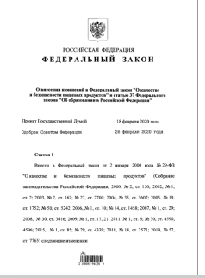
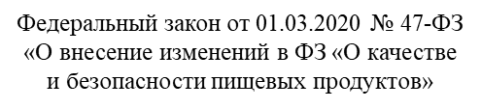

Понятийный аппарат
Здоровое питание – питание, ежедневный рацион которого основывается на принципах, установленных настоящим Федеральным законом, отвечает требованиям безопасности и создает условия для физического и интеллектуального развития, жизнедеятельности человека и будущих поколений.
Горячее питание - здоровое питание, которым предусматривается наличие горячих первого и второго блюд или второго блюда в зависимости от приема пищи, в соответствии с санитарно-эпидемиологическими требованиями.
«Питание – это необходимость, разумное питание – это искусство»
Франсуа де Ларошфуко
https://base.garant.ru/73684045/3d3a9e2eb4f30c73ea6671464e2a54b5/#block_102

Slide 3

Понятийный аппарат
Пищевые продукты – продукты животного, растительного, микробиологического, минерального, искусственного или биотехнологического происхождения в натуральном, обработанном или переработанном виде, которые предназначены для употребления человеком в пищу.
Качество пищевых продуктов - совокупность характеристик безопасных пищевых продуктов, отвечающих требованиям, установленным в соответствии с законодательством Российской Федерации, условиям договора, образцу, документам по стандартизации, технической документации, определяющим их потребительские свойства, пищевую ценность, аутентичность, сортность (калибр, категорию и иное), и удовлетворяющих физиологические потребности человека.
https://base.garant.ru/73684045/3d3a9e2eb4f30c73ea6671464e2a54b5/#block_102

Slide 4
Понятийный аппарат
Макронутриенты (макроэлементы) – это вода, белки, углеводы, жиры и жирные кислоты, которые обеспечивают нас энергией. Нужны человеку в количестве несколько десятков грамм.
Микронутриенты (микроэлементы) – это витамины и минералы, необходимые человеку в малых дозах. Они не обеспечивают организм энергией, но необходимы для правильного протекания жизненных процессов. Их недостаток может привести к ухудшению здоровья.

Slide 5
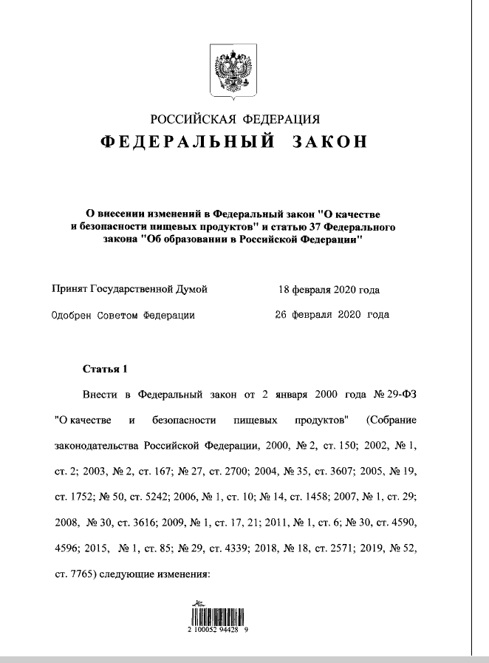
          Принципы организации здорового питания
Здоровое питание - питание, ежедневный рацион которого основывается на принципах здорового питания, отвечает требованиям безопасности и создает условия для физического и интеллектуального развития, жизнедеятельности человека и будущих поколений.
Принципами здоровое о питания являются:
защита жизни и здоровья потребителей пищевых продуктов;
энергетическая ценность ежедневного рациона энергозатратам;
химический состав ежедневного рациона физиологическим потребностям человека;
наличие в ежедневном рационе пищевых продуктов с о сниженным содержанием насыщенных жиров, простых сахаров, соли, т.д.;
разнообразие здорового питания и режима питания;
технологическая и кулинарная обработка пищевых продуктов;
соблюдение СанПиН;
использование фальсифицированных пищевых продуктов.
Федеральный закон от 01.03.2020 № 47-ФЗ
«О внесение изменений в ФЗ «О качестве
и безопасности пищевых продуктов»

Slide 6

Нутрициология – наука о питании
(от латинского слова nutritio – «питание»)
Нутрициология изучает все, что имеет отношение к пище и вопросам питания: белки, жиры, углеводы, витамины и микроэлементы, их взаимодействие, усвоение, расходование, выведение и то, какое влияние все это оказывает на здоровье и качество жизни человека.
Закон 1. Закон соответствия энергозатрат организма и энергетической ценности рациона.
Закон 2. Закон соответствия химического состава рациона к физиологическим потребностям в пищевых веществах.

Slide 7
Требования к пищевому рациону
Энергетическая ценность рациона должна покрывать энергозатраты организма
Надлежащий химический состав
Хорошая усвояемость пищи
Высокие органолептические свойства пищи
Разнообразие пищи
Способность пищи создавать чувство насыщения
Санитарно-эпидемическая безопасность пищи

Slide 8
Режим приема пищи
Время
Количество приемов пищи
Интервалы между ними
Распределение пищевого рациона по энергоценности, химическому составу, продуктовому набору, массе по приемам пищи
Условия приема пищи
Оформление обеденного зала
Сервировка стола
Отсутствие отвлекающих факторов

Slide 9
Формирование пищевого поведения у детей с учетом требованиями к набору продуктов и качеству блюд
Методы и формы работы по формированию культуры питания детей:
Уроки этикета (правильно вести себя за столом, уверенно пользоваться столовыми приборами, быть опрятным и вежливым)
Многообразие вкусов
При составлении меню, особенно для детей младшего дошкольного возраста, необходимо включать сначала блюда, которые им знакомы
Приучать детей к новому блюду небольшими порциями
Для того, чтобы вызвать интерес к новому блюду, педагог может:
  – рассказать, из чего и как оно приготовлено;
  – обсудить его вкус: сладкий, горький, нежный.
  – рассказать о пользе для здоровья;
  – почитать стихи и сказки о представленных на столе продуктах;
  – сам попробовать блюдо.

Slide 10
Пищевая ценность продуктов питания
Многообразие пищевых продуктов выделяют в 5 основных групп:
  1.Молоко и молочные продукты
  2.Мясные продукты и заменители мяса
  3.Продукты из зерна
  4.Овощи и фрукты
  5.Жиры, масла, сахар и сладости
Деление пищевых продуктов на группы проводится по признаку источника их происхождения и пищевой ценности. Каждая группа продуктов характеризуется определённым составом и пищевыми свойствами, но не содержит всех необходимых человеку пищевых веществ. Только комбинация из продуктов различных групп даёт набор всех пищевых веществ в достаточном для организма количествах и соотношении. Обогащение осуществляется за счет пищевых волокон, полиненасыщенных жирных кислот, пробиотиков (бифидобактерии).

Slide 11
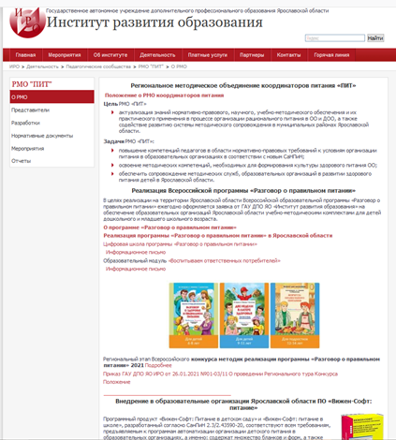
Региональное методическое объединение координаторов питания «ПИТ»
Цель РМО «ПИТ»:
актуализация знаний нормативно-правового, научного, учебно-методического обеспечения и их практического применения в процессе организации и контроля качества питания в ОО и ДОО, а также содействие развитию системы методического сопровождения в муниципальных районах Ярославской области.
http://www.iro.yar.ru/index.php?id=5059

Slide 12
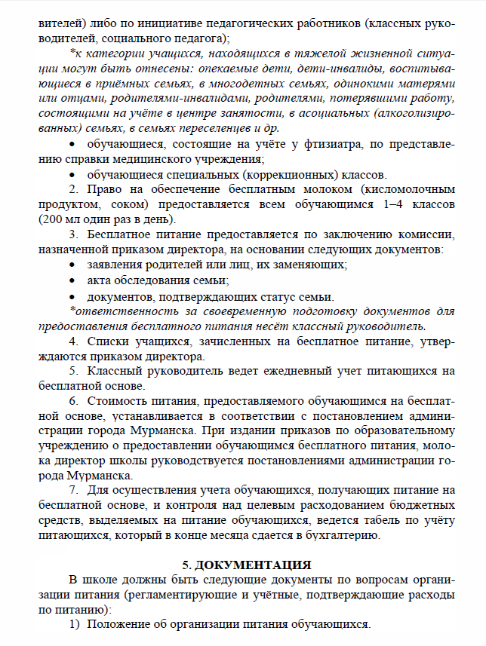


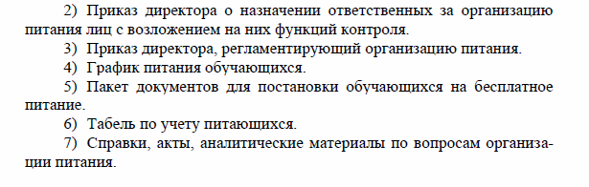
Рациональное питание детей в образовательной организации: методическое пособие / сост. О. В. Иерусалимцева, Ю П. Вербицкая. — Ярославль : ГАУ ДПО ЯО ИРО, 2018. — 72 с. — (Безопасность жизнедеятельности).
ISBN 978-5-907070-14-1
ISBN 978-5-907070-16-5
Пособие содержит материал по основам организации рационального питания детей и подростков, практические рекомендации по организации питания детей с учетом контроля качества питания, в том числе детей с избыточной массой тела и аллергией. Представлен также терминологический словарь-справочник.
Пособие адресовано руководителям и педагогам образовательных организаций, воспитателям и методистам, всем лицам, заинтересованным в организации правильного питания детей и подростков.
Организация работы с родителями по вопросам рационального питания детей : методическое пособие / сост. Ю. П. Вербицкая, О. В. Иерусалимцева. — Ярославль : ГАУ ДПО ЯО ИРО, 2019. — 48 с.— (Безопасность жизнедеятельности).
В методическом пособии представлены теоретические и практические материалы по организации работы с родителями по формированию культуры питания детей, а также современные методы и формы взаимодействия педагога образовательной организации с родителями детей.
Пособие предназначено в помощь руководителям и педагогам образовательных организаций, воспитателям и методистам, всем заинтересованным в организации профилактической и просветительской работы с родителями по вопросам правильного питания детей лицам.
Текст издания http://www.iro.yar.ru/index.php?id=2780

Slide 13


Иерусалимцева О. В., Яланузян И. Ю. Организация и контроль качества питания детей в образовательной организации: методические рекомендации / О.В. Иерусалимцева, И. Ю. Яланузян. — Ярославль : ГАУ ДПО ЯО ИРО, 2020. — 58 с. — (Безопасность жизнедеятельности) ISBN 978-5-907070-14-1 ISBN 978-5-907070-46-2
Пособие содержит методические рекомендации по организации питания детей с учетом нормативно-правового обеспечения, практические рекомендации по организации контроля работы пищевого и медицинского блоков, а также требования к пищевым продуктам детского питания.
Представлены технико-технологические карты блюд с повышенной пищевой и биологической ценностью для общеобразовательных организаций. Пособие адресовано руководителям, ответственным за организацию питания в образовательных организациях, поварам и медицинским сестрам, всем лицам, заинтересованным в организации правильного питания детей и подростков.
Питание детей в образовательных организациях Ярославской области: методические рекомендации/ Иерусалимцева О.В., Яланузян И.Ю. — Ярославль: ГАУ ДПО ЯО ИРО, 2021. — 224 с.
Пособие содержит методические рекомендации по организации питания детей с учетом состояния здоровья, описаны основные критерии качества продуктов детского питания и требования к обработке продуктов питания детей в соответствии действующими санитарно-эпидемиологическими требованиями. Представлены технологические и технико-технологические карты блюд, в том числе и блюд с повышенной пищевой и биологической ценностью для общеобразовательных организаций.
Пособие адресовано руководителям, ответственным за организацию питания в образовательных организациях, поварам и медицинским сестрам, всем лицам, заинтересованным в организации правильного питания детей и подростков.
http://ww.iro.yar.ru/index.php?id=5063

Slide 14

Формирование культуры правильного питания
у детей школьного возраста
  В образовательной организации создаются благоприятные условия для приема пищи, включая интерьер обеденного зала, сервировку столов, микроклимат, освещенность, т.д.
  Питание должно быть сбалансированным и разнообразным. Одни и те же блюда но должны повторяться в течение дня и двух смежных дней.
  При приеме пищи дети не должны спешить. При быстрой еде пища плохо измельчается, недостаточно обрабатывается слюной, что ведет к повышенной нагрузке на слизистую желудка. В результате ухудшается перевариваемость и усвояемость пищи. Торопливая еда формирует у детей патологический стереотип поведения.
Реализация Всероссийской программы
«Разговор о правильном питании»
https://www.prav-pit.ru

Slide 15

Спасибо
за
внимание !
E-mail: ierusalimceva@iro.yar.ru

